Slide 1
Military project
By Sykhiv gang

Slide 2
Our goals:
Максимально зручний моніторинг військового спорядження
Прокладання ефективних марштурів постачання припасів
Індивідуальна інформація про солдата задля його повного забезпечення та надання термінової допомоги

Slide 3
Problems that we solve:
Облік забезпечення потреб військовослужбовців Збройних Сил України (для бригади) в обмундируванні, взутті, теплих і постільних речах, спорядженні, предметах індивідуального захисту, санітарно-господарському майні.
Додаток надає інформацію про забезпечення кожного солдата, важливу медичну інформацію про нього та дані контактної особи.

Slide 4
Types of users:
Командир
Солдат
Волонтер
.
Моніторинг, управління
спорядження
у бригаді
Перегляд
власного спорядження
Перегляд маршрутів для доставки необхідного

Slide 5
Key requirements:
Зручний та Зрозумілий Інтерфейс:
Додаток повинен мати інтуїтивний та зрозумілий інтерфейс, що дозволить військовому персоналу легко орієнтуватися та виконувати завдання.
Система Шаблонів для Ефективності:
Шаблони можуть значно зменшити помилки введення даних та прискорити рутинні процеси.
Моніторинг Інвентарю:
Додаток повинен постійно відстежувати статус і розташування військового обладнання та припасів в режимі реального часу.
Забезпечення Конфіденційності:
Безпека даних та конфіденційність є найважливішими. Застосуйте надійні заходи безпеки для захисту відомостей військового характеру.

Slide 6
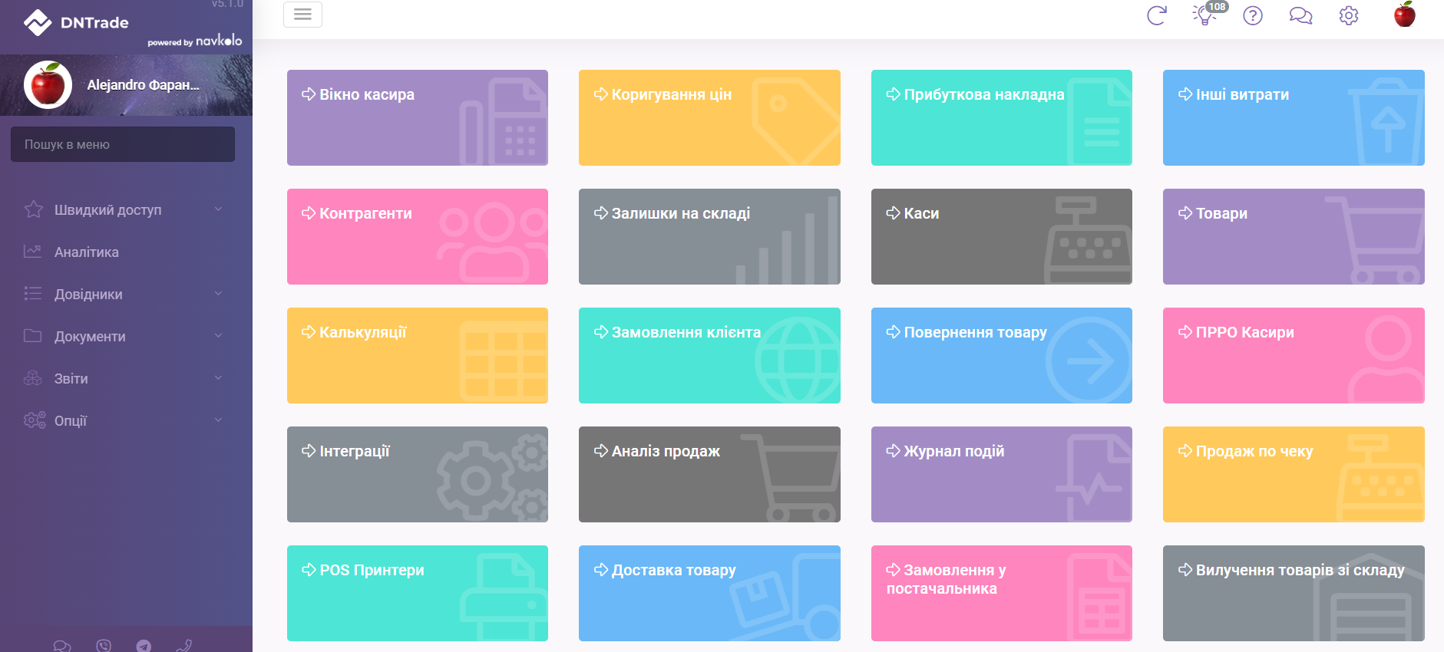
Similar application: DNTrade (https://demo.dntrade.com.ua/site/index)
Для кого програма DNTrade?
Супермаркетів, продуктових магазинів та магазинів промислових товарів, різних закладів роздрібної та оптової торгівлі

Slide 7
ПЕРЕВАГИ:
DNTrade підтримує всі види складських операцій та звітів: постачання, повернення, корегування залишків, списання, переміщення товару.
Аналітика (можливість оцінити витрати – у нашому випадку зброю).Чітке бачення реальної ситуації
Недоліки:
Вартість та витрати впровадження: Залежно від конфігурації та потреб організації, впровадження програми може бути витратним процесом.
(600 євро місячна підписка)
Необхідність оновлення та підтримки: Програму потрібно регулярно оновлювати, щоб забезпечити її надійність та безпеку.
Немає візуальної складової продукту (фото) а також можливості додавати /віднімати товар.

Slide 8
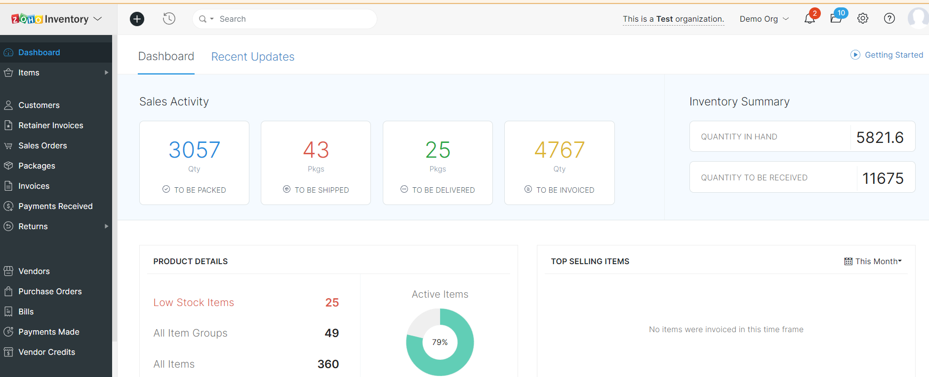
Similar application: Zoho Inventory (https://www.zoho.com/inventory/inventory-software-demo/#/packages?filter_by=Status.All&per_page=50)
Zoho Inventory - це онлайн-система управління запасами та складами, розроблена компанією Zoho Corporation. Вона дозволяє бізнесам ефективно вести облік товарів, керувати постачаннями та замовленнями, а також виконувати аналізи стосовно запасів.

Slide 9
ПЕРЕВАГИ:
Інтеграція з іншими програмами Zoho: Якщо ви вже використовуєте інші продукти Zoho, такі як Zoho CRM або Zoho Books, Zoho Inventory може легко інтегруватися з ними.
Керування мультиканальними продажами: Дозволяє вести облік товарів та виконувати продажі через різні онлайн-канали, такі як Amazon, eBay, Etsy тощо.
Аналіз та звітність: Надає інструменти для створення звітів, аналізу запасів, аналізу витрат тощо, що допомагає у прийнятті інформованих рішень.
Недоліки:
Обмежені можливості у безкоштовній версії: Безкоштовна версія обмежена за функціоналом, що може бути недостатнім для певних бізнесів.
Може не підходити для великих підприємств з високими обсягами обліку товарів.

Slide 10
THANKS
DO YOU HAVE ANY QUESTIONS?

